Slide 1

Produktpräsentation
GSM-P
Parallel-Greif-Schwenk-Modul

Slide 2
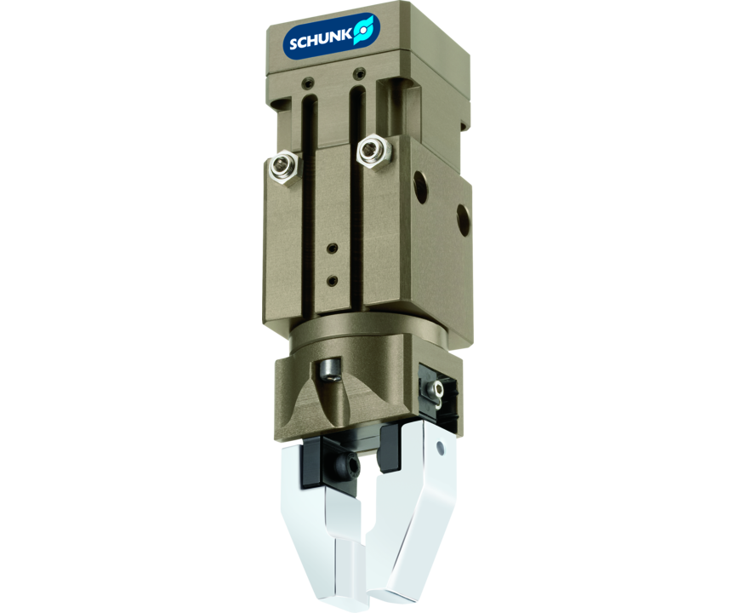
Parallel-Greif-Schwenk-Modul
Kompakte Greif-Schwenk-Kombination, bestehend aus einem kräftigen Schwenkflügelantrieb, einer Endlagen- und Dämpfungseinrichtung sowie einem 2-Finger-Parallelgreifer
Nur 0,37 kg Eigenmasse

Slide 3

Flexibel. Energieeffizient. Kompakt.

Slide 4
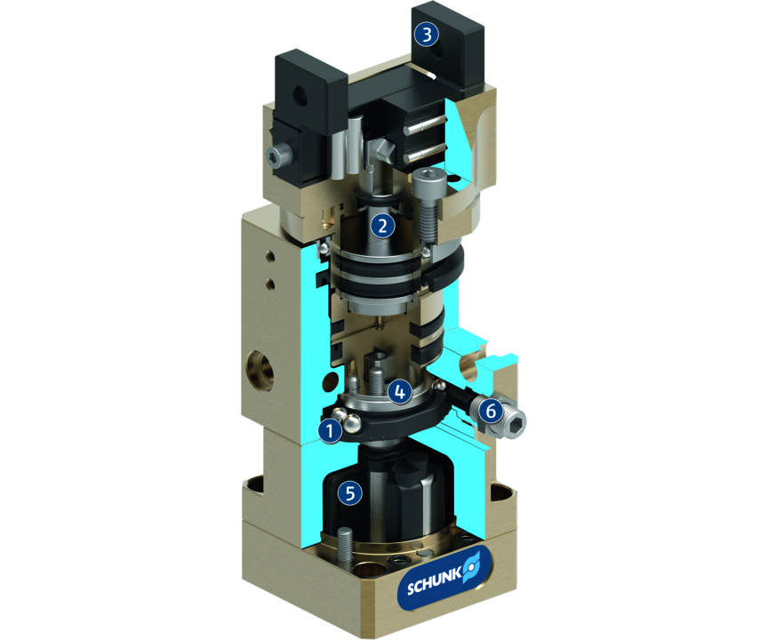
Funktionsprinzip
Funktionsbeschreibung
Der Schwenkantrieb dreht durch Druckbeaufschlagung eines Drehflügels den integrierten Greifer. Dieser selbst wird über einen eigenen Kolben angetrieben. Die Kolbenbewegung wird anschließend in eine synchrone Greifbewegung umgelenkt.
1
Drehwinkelvoreinstellung
2
Greiferantrieb
3
Grundbacke
4
Anschlag-Dämpfungs-Baugruppe
5
Schwenkflügel
6
Hydraulischer Stoßdämpfer

Slide 5
Vorteile – Ihr Nutzen
Platzsparend durch die kompakte Verschmelzung von Drehantrieb, Anschlags-Dämpfungseinheit und Greifer
Kostensenkend durch den Entfall der Adapterplatten und des Projektierungs- bzw. Konstruktionsaufwandes
Leistungsfähig für noch höhere Massen und Trägheiten durch die Variante mit hydraulischen Stoßdämpfern
Flexibel durch mehrfache Anschraubmöglichkeiten, stufenlose Schwenkwinkeleinstellung und zahlreiche Produktvarianten
Kreuzrollenführung für präzises Greifen durch spielarme Grundbackenführung
Prozesssicher durch das Ersetzen von mitbewegten Kabeln und Schläuchen durch integrierte Durchführungen
Befestigung an drei Greiferseiten in fünf Anschraubrichtungen für universelle und flexible Montage des Greif-Schwenk-Moduls
Energieversorgung über schlauchlosen Direktanschluss oder über Verschraubungen für die spezifische Adaption des Greif-Schwenk-Moduls in alle Automatisierungslösungen
Umfangreiches Zubehör durch Verwendung von bereits existierenden Greiferkomponenten

Slide 6
Technische Daten
Technische Daten Übersicht
Baugröße | Hub pro Backe | Schließkraft | Öffnungskraft | Drehmoment | Drehwinkel | Empfohlenes Werkstückgewicht | Eigenmasse | Max. zulässige Fingerlänge
 | [mm] | [N] | [N] | [Nm] | [°] | [kg] | [kg] | [mm]
32 | 4 | 39 .. 51 | 33 .. 48 | 0.35 | 90 .. 180 | 0.2 | 0.37 .. 0.42 | 32
40 | 6 | 66 .. 87 | 54 .. 69 | 0.3 | 90 .. 180 | 0.33 | 0.43 .. 0.5 | 40
50 | 8 | 105 .. 135 | 93 .. 114 | 2.9 | 90 .. 180 | 0.52 | 1.19 .. 1.2 | 50
64 | 10 | 120 .. 162 | 114 .. 147 | 2.7 | 90 .. 180 | 0.61 | 1.39 .. 1.51 | 64

